Slide 1

  Área Académica: INFORMÁTICA I
  Tema: Virus informático
  Profesor: M.A.E. Verónica Márquez de León
  Periodo: Julio-Diciembre 2016

Slide 2
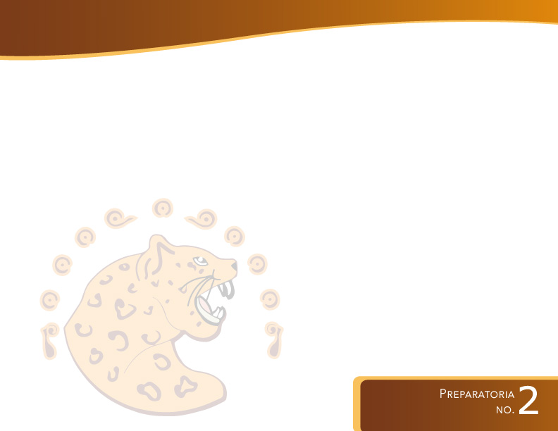
  Tema: Virus informático
Abstract:
Know about virus of computer and kind of virus.
Keywords:
Software
Virus

Slide 3
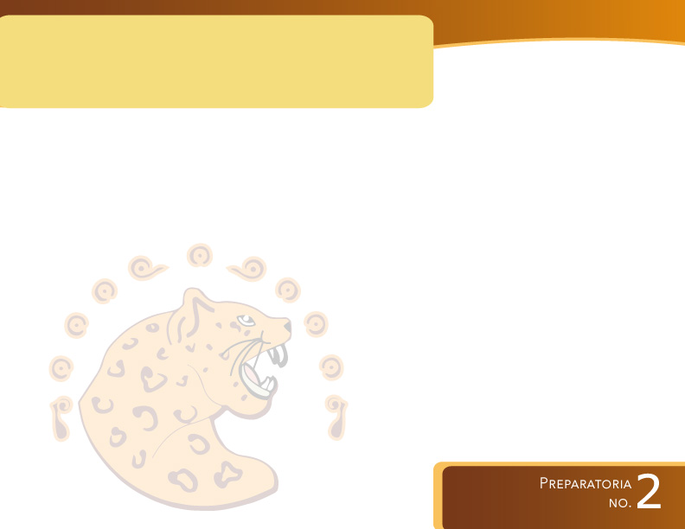
INTRODUCCION
El virus informático es un programa que daña o altera un sistema de cómputo.
Existen varios tipos de virus los cuales veremos sus características en esta presentación.

Slide 4
Virus
Los virus son instrucciones de un programa que infectan archivos del sistema con la intención de modificarlos para destruir de manera intencionada archivos o datos almacenados en la computadora. Aunque no todos son tan dañinos. Existen unos un poco más inofensivos que se caracterizan únicamente por ser molestos.

Slide 5
Formas de adquirir un virus
Mensajes dejados en redes sociales como Twitter o Facebook.
Archivos adjuntos en los mensajes de correo electrónico.
Sitios web sospechosos.
Insertar USBs, DVDs o CDs con virus.
Descarga de aplicaciones o programas de internet.
Anuncios publicitarios falsos

Slide 6
Forma de instalarse en la computadora
Adquisición
Cómo infecta un virus el computador?
El usuario instala un programa infectado en su computador. La mayoría de las veces se desconoce que el archivo tiene un virus.
El archivo malicioso se aloja en la memoria RAM de la computadora, así el programa no haya terminado de instalarse.
El virus infecta los archivos que se estén usando en es ese instante.
Cuando se vuelve a prender el computador, el virus se carga nuevamente en la memoria RAM y toma control de algunos servicios del sistema operativo, lo que hace más fácil su replicación para contaminar cualquier archivo que se encuentre a su paso.

Slide 7
¿Para qué se crea un virus?
Por publicidad
Para vender antivirus
Para robar información
Para destruir información
Para proteger software original

Slide 8
Tipos de virus
Worm o gusano informático
Boot
Caballo de Troya
Bombas lógicas o de tiempo
Hoax
De enlace
De sobreescritura
Residente

Slide 9
Tipos de virus
Worm o gusano informático: es un malware que reside en la memoria de la computadora y se caracteriza por duplicarse en ella, sin la asistencia de un usuario. Consumen banda ancha o memoria del sistema en gran medida.
Caballo de Troya: este virus se esconde en un programa legítimo que, al ejecutarlo, comienza a dañar la computadora. Afecta a la seguridad de la PC, dejándola indefensa y también capta datos que envía a otros sitios, como por ejemplo contraseñas.
Bombas lógicas o de tiempo: se activan tras un hecho puntual, como por ejemplo con la combinación de ciertas teclas o bien en una fecha específica. Si este hecho no se da, el virus permanecerá oculto.

Slide 10
Tipos de virus
Hoax: carecen de la posibilidad de reproducirse por sí mismos y no son verdaderos virus. Son mensajes cuyo contenido no es cierto y que incentivan a los usuarios a que los reenvíen a sus contactos.
De enlace: estos virus cambian las direcciones con las que se accede a los archivos de la computadora por aquella en la que residen. Lo que ocasionan es la imposibilidad de ubicar los archivos almacenados.

Slide 11
Tipos de virus
De sobreescritura: este clase de virus genera la pérdida del contenido de los archivos a los que ataca. Esto lo logra sobreescribiendo su interior.
Residente: este virus permanecen en la memoria y desde allí esperan a que el usuario ejecute algún archivo o programa para poder infectarlo.
Boot: Ataca al sector inicial de un disco duro donde se almacena una copia del contenido y acceso a la información.

Slide 12
REFERENCIAS
https://www.gcfaprendelibre.org/tecnologia/curso/virus_informaticos_y_antivirus/los_virus_informaticos/1.do
http://www.tiposde.org/informatica/19-tipos-de-virus-informaticos/

